Slide 1

研討會
印順導師人
間
佛
教
的
實踐
人
間
佛
教
的
禪
法
主講人
性廣法師
地
點
慧日講堂
日
期
六月廿三日

Slide 2
「人間佛教」播種者
印順導師
一.智增上行人
二.有限因緣,相對完成
三.「人間佛教」思想蘊釀到成形
四.深入以契理,淺出以契機

Slide 3
「人間佛教」之禪學關懷
一 禪修問題反思
二 禪學研究方法
1.揭開神袐—分析宗教經驗
2.脫離幻想—解構唯心秘密
3.剝除附會—探究禪宗歷史

Slide 4
「人間佛教」禪學思想(之一)
—傳統之繼承
一 釐清禪修知見
1.止觀辨正
2.止觀雙運
二 抉擇禪觀所緣
1.如實正觀緣起
2.勝義觀能證真實
三 簡別修觀次第
1.初學觀身，次泯能所
2.規劃完整菩提道次

Slide 5
「人間佛教」之禪觀思想(之二)
—傳統之批判 (1/3)
一 從慈悲行到解脫行—批判聲聞禪法
1.不能深觀般若
2.忽視無量三昧

Slide 6
「人間佛教」之禪觀思想(之二)
—傳統之批判 (2/3)
二 從緣起空到如來藏—批判中國禪宗
1.小乘急證精神之復活
2.屬真常唯心思想
3.定慧知見多師心自解
4.不先觀身而直下觀心
5.倡圓證頓悟而無次第

Slide 7
「人間佛教」之禪觀思想(之二)
—傳統之批判 (3/3)
三 從如實觀到假想觀—批判唯心禪法
1.偏向修定
2.偏向念佛

Slide 8
「人間佛教禪法」之特色
—傳統之創發
一 指點當代迷津
二 人間禪法要旨
忘己為人：修無緣慈，不入深定
忘己為人：修無緣慈，不入深定
盡其在我：如實觀照，不修假想
盡其在我：如實觀照，不修假想
任重致遠：發長遠心，不求急證

Slide 9
「人間佛教禪法」之當代實踐
一 勇於創新的佛教青年
二 薪火相傳的人間學思
三 輝映法界的利生事行

Slide 10
結 論
一 總結「人間佛教禪法」的本色
二 召喚佛教青年學行種種普賢行

Slide 11
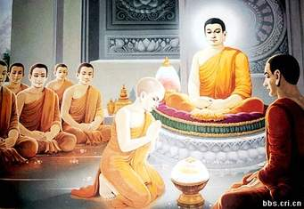
感 謝 聆 聽
參考書目
釋性廣,《人間佛教禪法—印順導師禪學思想研究》,桃園市:法界出版,2019再版。

